Slide 1

ΔΗΜΙΟΥΡΓΙΑ ΕΦΑΡΜΟΓΗΣ ΓΙΑ ΤΑ ΚΙΝΗΤΑ ΜΑΣ ΜΕ ΤΗΝ ΒΟΗΘΕΙΑ ΤΟΥ MIT APP INVETOR

Slide 2
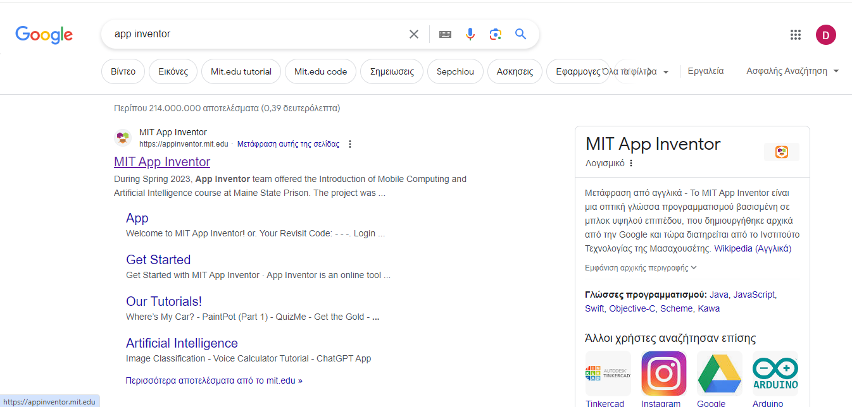

Slide 3
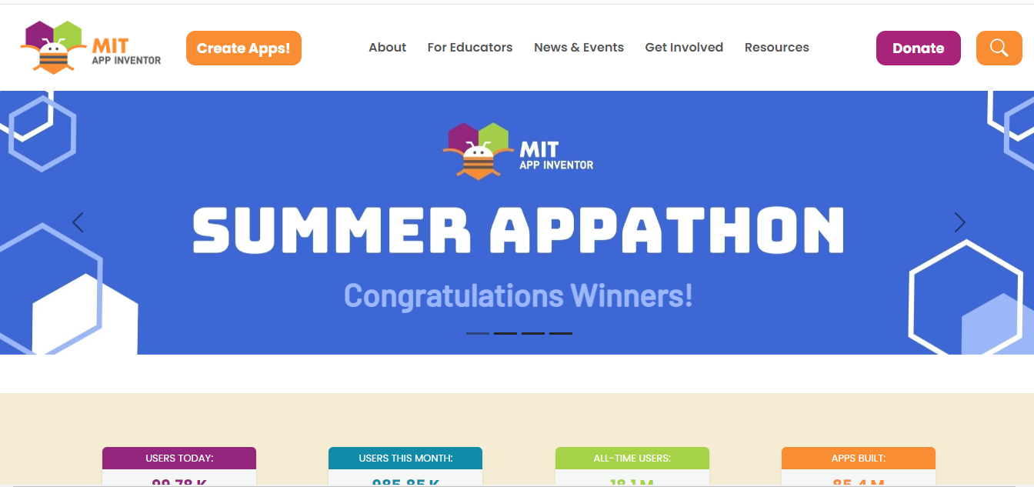

ΞΕΚΙΝΑΩ ΠΑΤΩΝΤΑΣ GREATE APPS

Slide 4
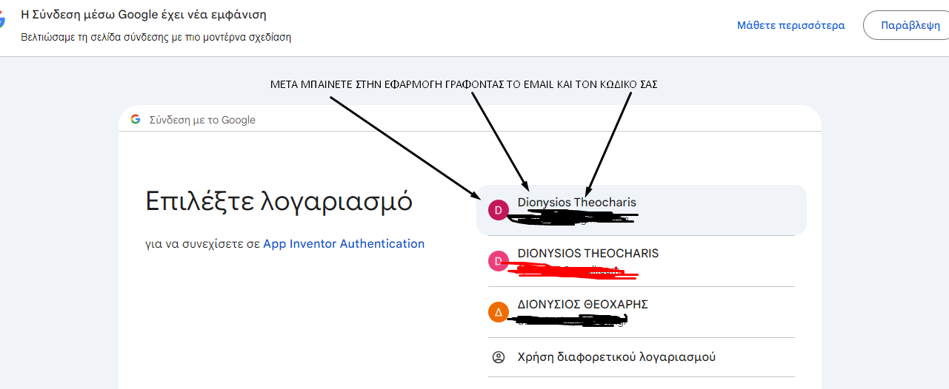

Slide 5
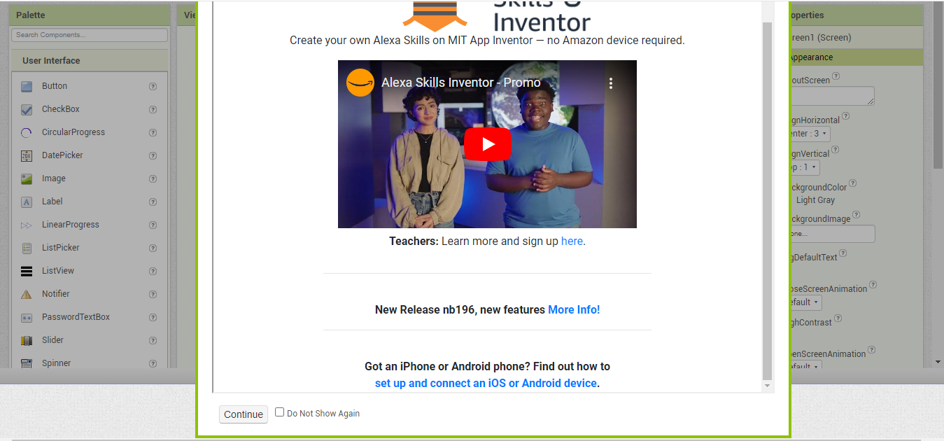
ΌΤΑΝ ΣΑΣ ΑΝΟΙΞΕΙ ΑΥΤΉ ΤΗΝ ΚΑΡΤΕΛΑ ΠΑΤΑΤΕ CONTINUE ΚΑΙ ΣΤΗΝ ΕΠΟΜΕΝΗ CLOSE

Slide 6
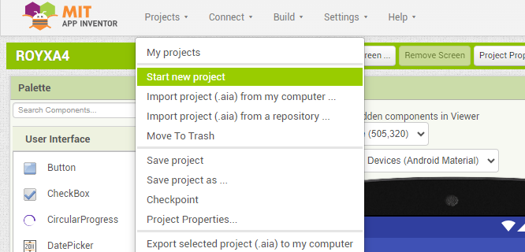
ΥΣΤΕΡΑ ΠΑΤΑΜΕ
START NEW PROJECT

Slide 7
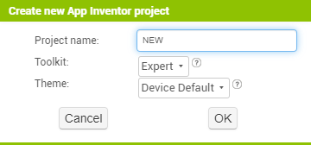
ΜΕΤΑ ΔΩΣΤΕ ΈΝΑ ΟΝΟΜΑ (ΣΤΑ ΑΓΓΛΙΚΑ ΔΕΝ ΔΕΧΕΤΑΙ ΕΛΛΗΝΙΚΑ) ΚΑΙ ΠΑΤΗΣΤΕ ΟΚ ΓΙΑ ΝΑ ΞΕΚΙΝΗΣΕΤΕ

Slide 8
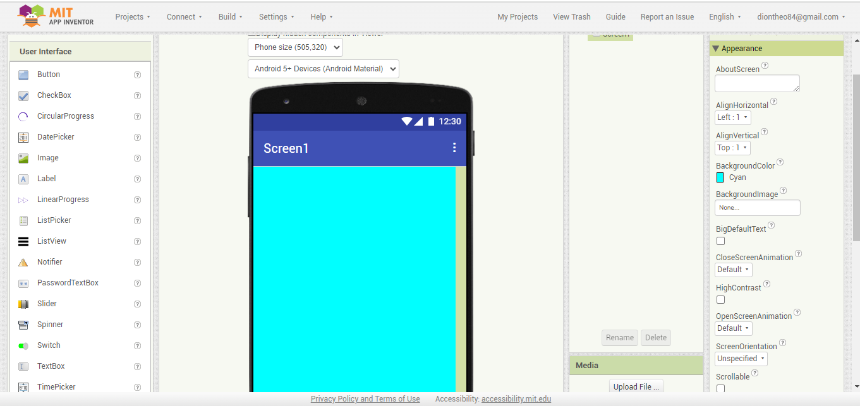
ΣΤΟ ΠΑΝΩ ΔΕΞΙΑ ΚΙΜΜΑΤΙ ΕΠΙΛΕΓΩ ΠΟΥ ΘΑ ΦΑΙΝΟΝΤΑΙ ΤΑ ΚΟΥΜΠΙΑ ΕΙΚΟΝΕΣ ΚΤΛ ΠΟΥ ΘΑ ΒΑΛΩ ΜΕΤΑ ΤΟΣΟ ΟΡΙΖΟΝΤΙΑ ΟΣΟ ΚΑΙ ΚΑΘΕΤΑ
ΣΤΟ BACKGROUND COLOR ΕΠΙΛΕΓΩ ΤΗΝ ΑΡΧΙΚΗ ΜΟΥ ΟΘΟΝΗ / ΣΕΛΙΔΑ ΤΙ ΧΡΩΜΑ ΕΠΙΘΥΜΩ ΝΑ ΕΧΕΙ
ΣΤΟ BACKGROUND IMAGE ΕΠΙΛΕΓΩ ΤΗΝ ΑΡΧΙΚΗ ΜΟΥ ΟΘΟΝΗ / ΣΕΛΙΔΑ ΤΙ EIΚΟΝΑ ΘΑ ΕΧΕΙ ΩΣ ΦΟΝΤΟ (ΑΝ ΘΕΛΩ ΝΑ ΕΧΕΙ)

Slide 9
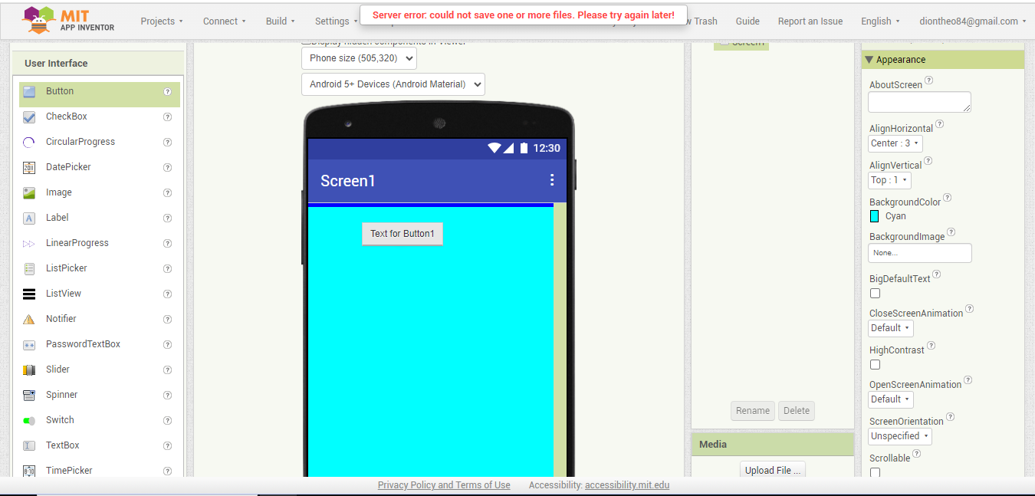
ΜΕΤΑ ΠΕΡΝΩ ΑΠΌ ΑΡΙΣΤΕΡΑ ΈΝΑ ΚΟΥΜΠΙ ΓΙΑ ΝΑ ΤΟ ΤΟΠΟΘΕΤΗΣΩ ΣΤΟ ΚΙΝΗΤΟ ΜΟΥ, ΜΕ ΠΑΤΗΜΕΝΟ ΤΟ ΚΟΥΜΠΙ ΤΟΥ ΠΟΝΤΙΚΙΟΥ ΤΟ ΜΕΤΦΕΡΩ, ΤΟ ΣΕΡΝΩ ΣΤΗΝ ΟΥΣΙΑ!!!!

Slide 10
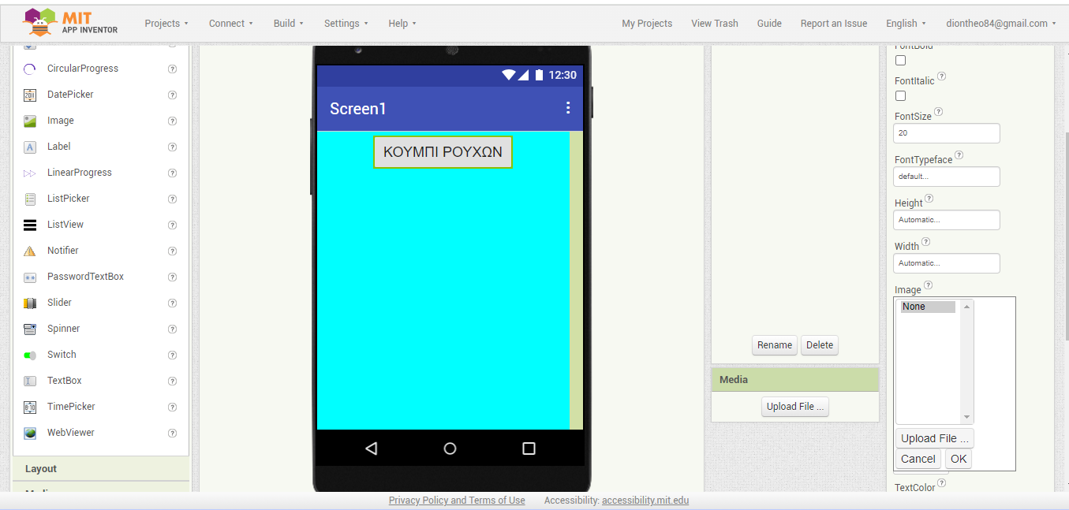
ΓΡΑΦΩ ΚΕΙΜΕΝΟ ΚΑΤΩ ΔΕΞΙΑ ΕΚΕΙ ΠΟΥ ΛΕΕΙ TEXT ΚΑΙ ΠΑΤΑΩ ENTER ΏΣΤΕ ΝΑ ΕΜΦΑΝΙΣΤΕΙ ΜΕΣΑ ΣΤΟ ΚΟΥΜΠΙ ΜΟΥ. ΕΔΏ ΔΕΝ ΜΕ ΠΙΡΑΖΕΙ ΣΕ ΠΟΙΑ ΓΛΩΣΣΑ ΘΑ ΤΟ ΓΡΑΨΩ

Slide 11
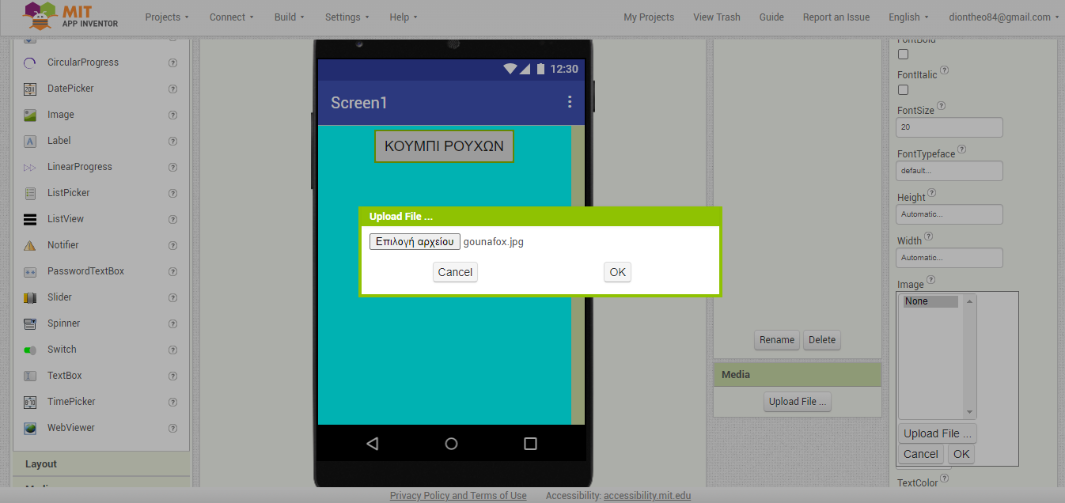
ΥΣΤΕΡΑ ΒΑΖΩ ΜΙΑ ΕΙΚΟΝΑ ΣΤΟ ΚΟΥΜΠΙ ΑΝ ΔΕΝ ΘΕΛΩ ΑΠΛΑ ΝΑ ΤΟ ΧΡΩΜΑΤΙΣΩ (ΑΠΌ ΠΑΝΩ ΔΕΞΙΑ) TΗN ΟPΟΙΑ ΤΗΝ ΕΧΩ ΑΠΟΘΗΚΕΥΜΕΝΗ ΣΤΟΝ ΥΠΟΛΟΓΙΣΤΗ ΜΟΥ ΣΤΑ ΑΓΓΛΙΚΑ ΚΙΟΛΑΣ

Slide 12
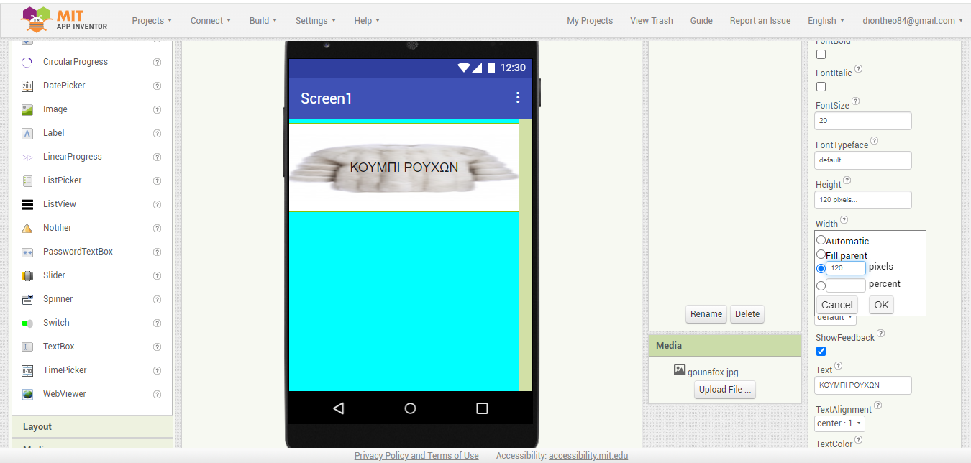
ΕΠΕΙΔΗ ΒΓΑΙΝΕΙ ΣΕ ΜΕΓΑΛΟ ΜΕΓΕΘΟΣ Η ΕΙΚΟΝΑ ΔΙΟΡΘΩΝΩ ΤΟ ΜΗΚΟΣ ΚΑΙ ΥΨΟΣ ΤΑ ΒΑΖΩ ΠΕΡΙΠΟΥ 120 PIXELS

Slide 13
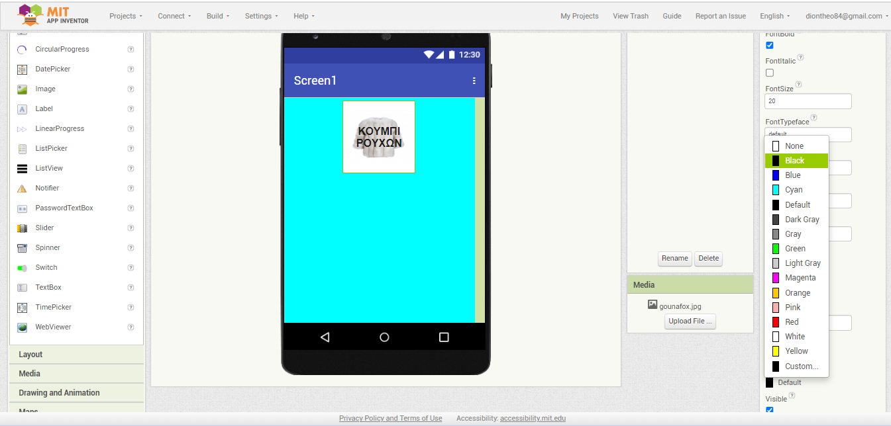
ΑΝ ΘΕΛΩ ΑΝΤΙ ΓΙΑ ΕΙΚΟΝΑ ΑΠΛΑ ΑΛΛΑΖΩ ΤΟ ΧΡΩΜΑ ΤΟΥ ΚΟΥΤΙΟΥ ΑΠΌ ΔΕΞΙΑ

Slide 14
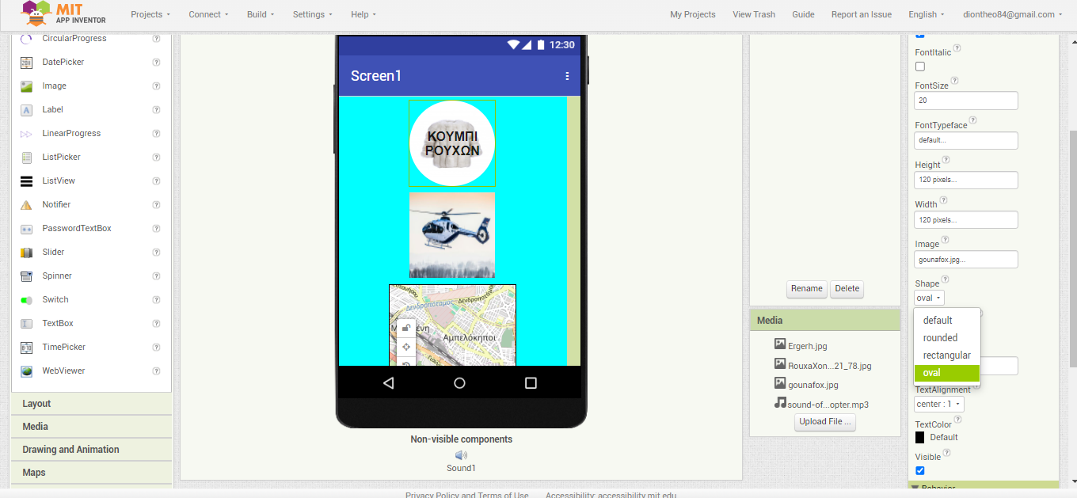
ΕΠΙΣΗΣ ΑΠΌ ΤΗΝ ΕΠΙΛΟΓΗ SHAPE ΜΠΟΡΩ ΝΑ ΑΛΛΑΞΩ ΚΑΙ ΤΟ ΣΧΗΜΑ ΤΟΥ ΚΟΥΜΠΙΟΥ ΚΑΙ ΝΑ ΤΟ ΚΑΝΩ ΟΒΑΛ ΑΝ ΤΟ ΕΠΙΘΥΜΩ

Slide 15
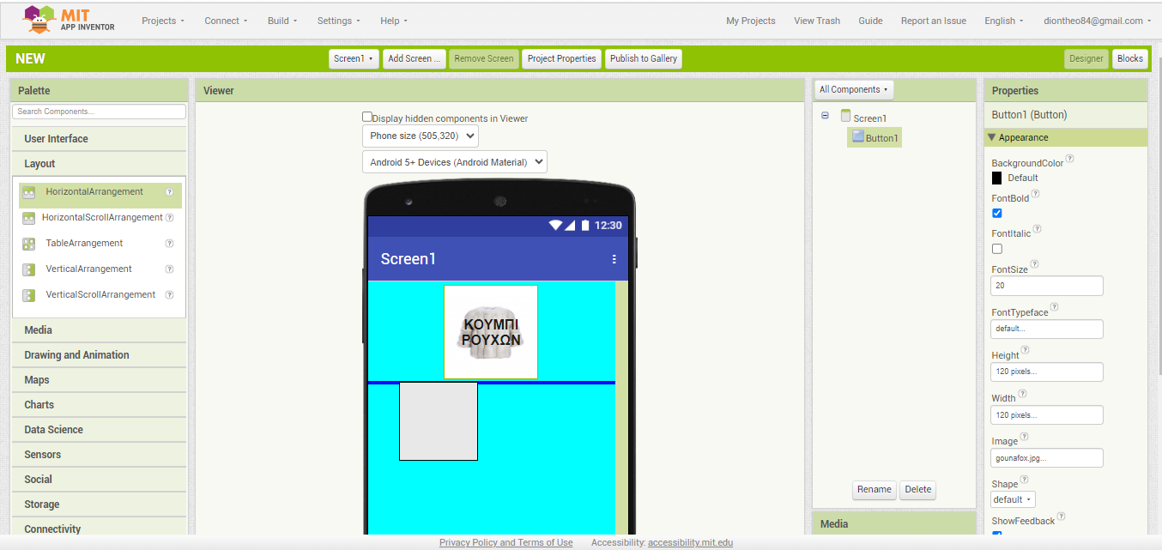
ΣΤΑ LAYOUT ΑΡΙΣΤΕΡΑ ΠΕΡΝΩ ΤΗΝ ΠΡΩΤΗ ΕΠΙΛΟΓΗ ΓΙΑ ΝΑ ΔΗΜΙΟΥΡΓΗΣΩ ΚΕΝΟ ΑΝΑΜΕΣΑ ΣΤΑ ΚΟΥΜΠΙΑ

Slide 16
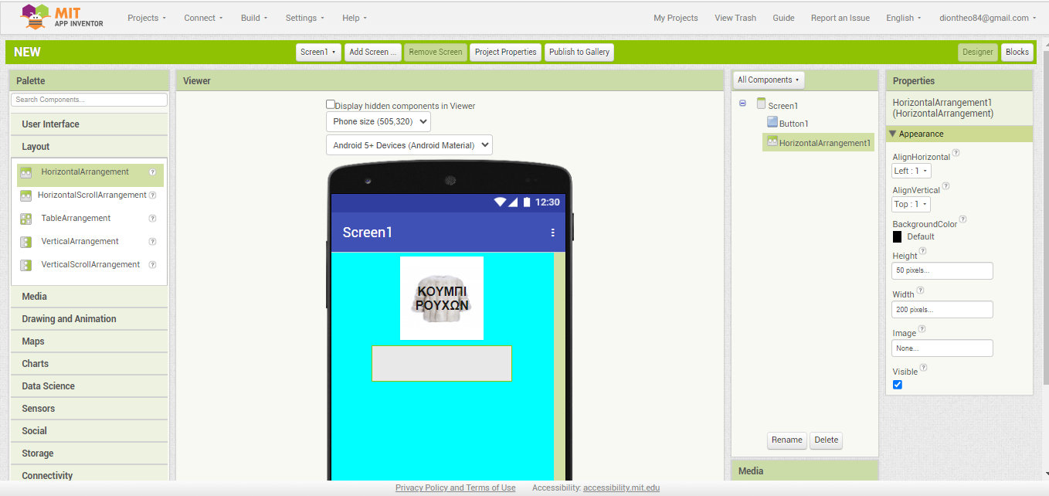
ΔΕΞΙΑ ΑΝ ΘΕΛΩ ΤΟ ΜΙΚΡΑΙΝΩ ΛΙΓΟ ΤΟ ΚΕΝΟ

Slide 17
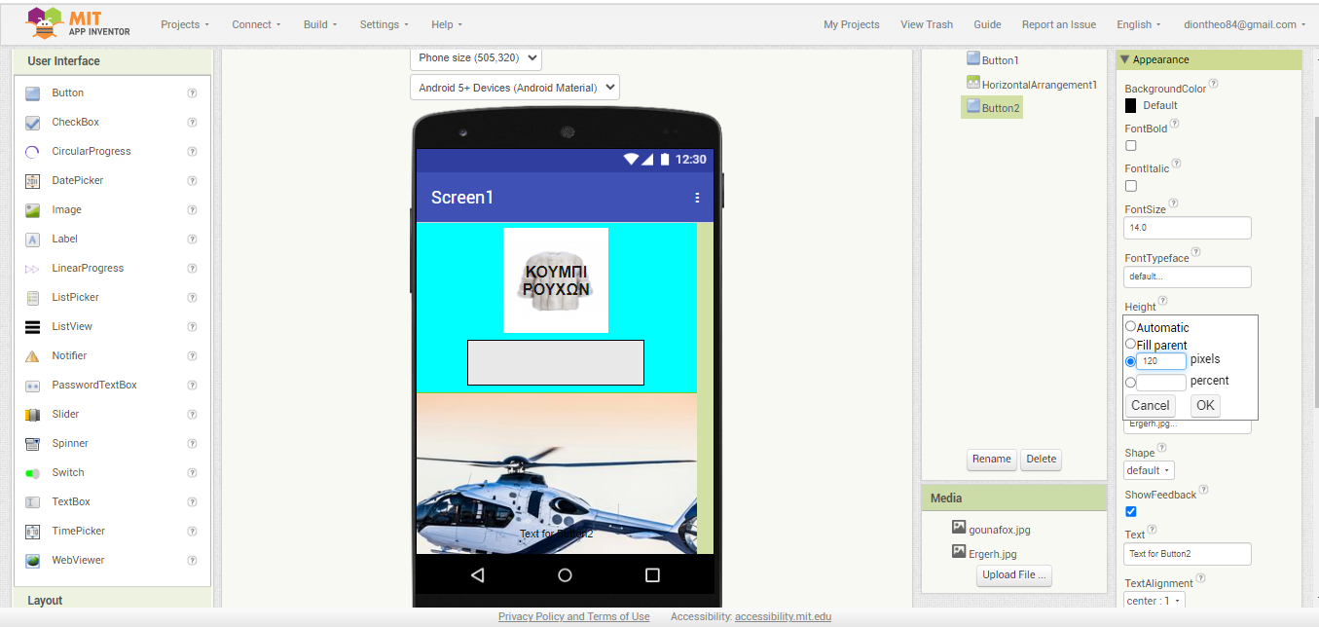
ΕΒΑΛΑ ΔΕΥΤΕΡΟ ΚΟΥΜΠΙ ΠΟΥ ΕΣΥΡΑ ΑΠΌ ΑΡΙΣΤΕΡΑ ΚΑΙ ΜΕΤΑ ΤΟΥ ΑΝΕΒΑΖΩ ΕΙΚΟΝΑ ΕΛΙΚΟΠΤΕΡΟΥ ΑΠΌ ΔΕΞΙΑ ΠΟΥ ΛΕΕΙ PICTURE ΕΝΏ ΤΟΥ ΡΥΘΜΙΖΩ ΚΑΙ ΤΟ ΜΕΓΕΘΟΣ ΣΤΑ 120 PIXELS

Slide 18
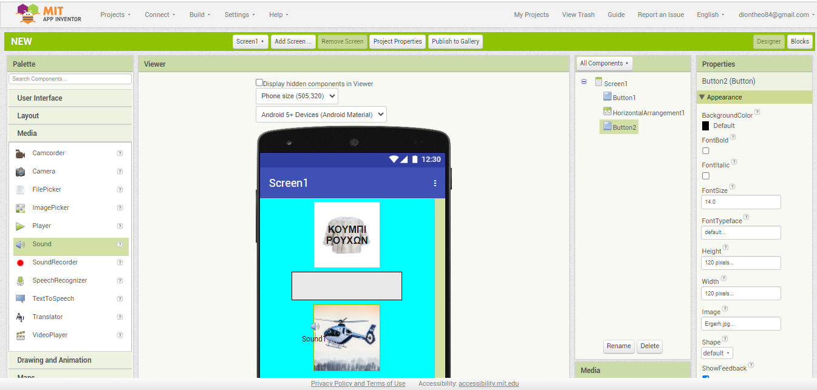
ΥΣΤΕΡΑ ΜΕΤΑΦΕΡΩ ΑΠΌ ΤΑ MEDIA ΤΗΝ ΕΠΙΛΟΓΗ ΗΧΟΣ ΚΑΙ ΤΟ ΠΑΩ ΠΑΝΩ ΣΤΗΝ ΕΙΚΟΝΑ ΜΟΥ

Slide 19
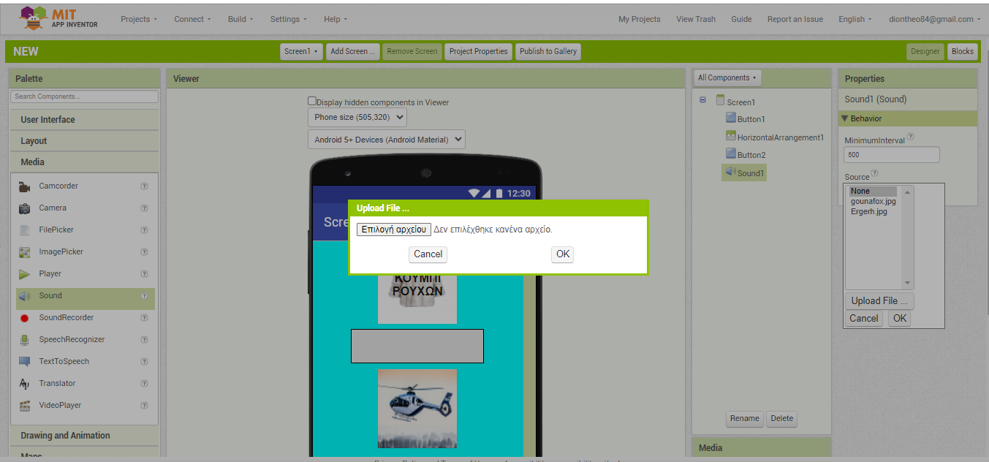
ΑΦΟΥ ΕΧΩ ΒΑΛΕΙ ΤΗΝ ΕΠΙΛΟΓΗ ΗΧΟΣ ΠΑΩ ΔΕΞΙΑ ΣΤΟ SOURCE ΚΑΙ ΠΟΛΎ ΑΠΛΑ ΨΑΧΝΩ ΝΑ ΤΟΝ ΒΡΩ (ΘΥΜΙΖΩ ΣΤΑ ΑΓΓΛΙΚΑ ΝΑ ΤΟΝ ΕΧΩ ΑΠΟΘΗΚΕΥΣΕΙ)

Slide 20
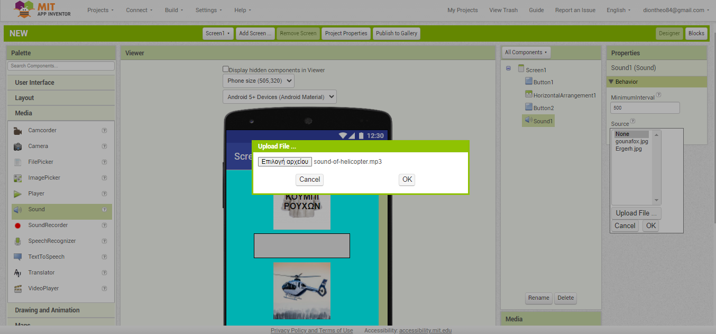
ΠΑΤΑΩ ΟΚ ΚΑΙ ΜΠΗΚΕ ΕΊΝΑΙ ΕΤΟΙΜΟΣ Ο ΗΧΟΣ ΣΤΟ ΔΕΥΕΡΟ ΚΟΥΜΠΙ ΜΑΣ ΜΕ ΕΙΚΟΝΑ ΤΟ ΕΛΙΚΟΠΤΕΡΟ

Slide 21
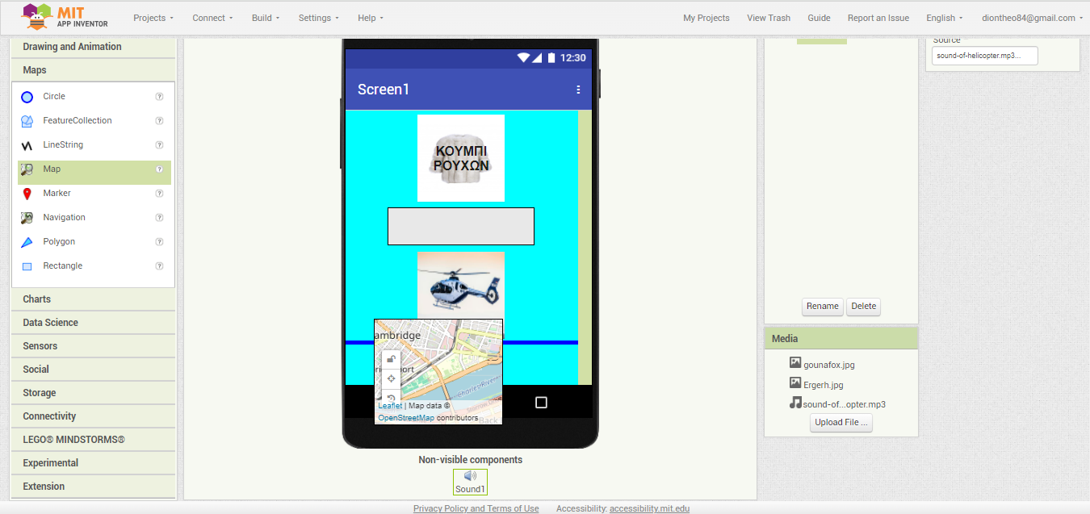
ΑΠΌ ΤΗΝ ΕΠΙΛΟΓΗ MAPS ΜΕΤΑΦΕΡΩ ΚΑΙ ΈΝΑ ΧΑΡΤΗ MAP ΓΙΑ ΝΑ ΥΠΑΡΧΕΙ

Slide 22
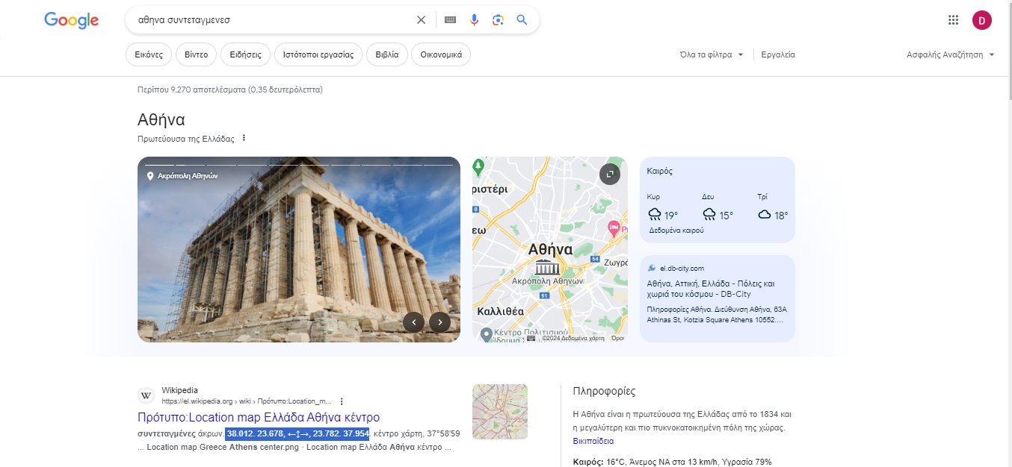
ΣΥΝΤΕΤΑΓΜΕΝΕΣ ΔΕΝ ΤΗΝ ΤΙΣ ΞΕΡΩ ΤΙΣ ΨΑΧΝΩ ΣΤΟ GOOGLE

Slide 23
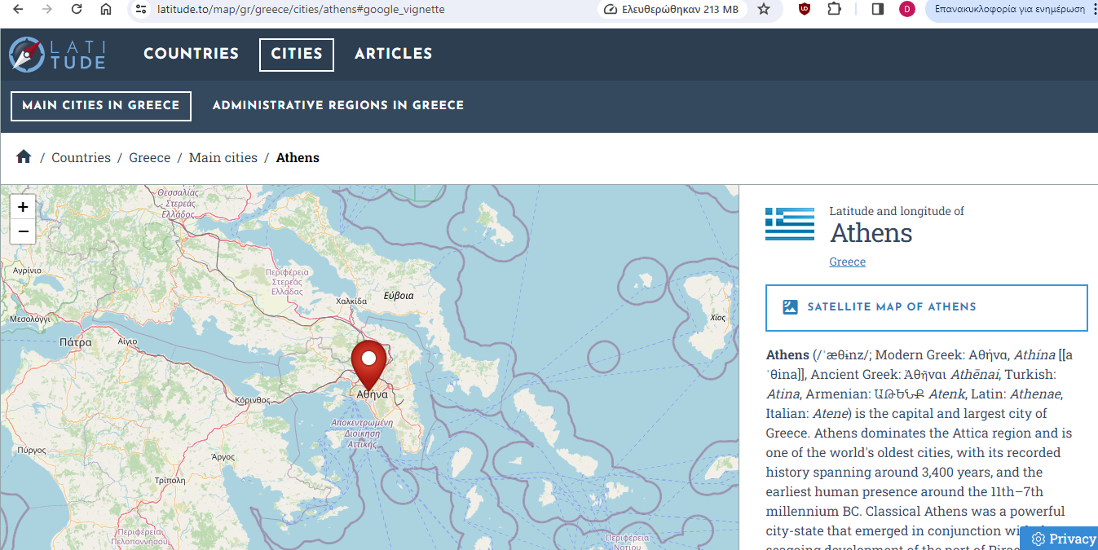

Slide 24
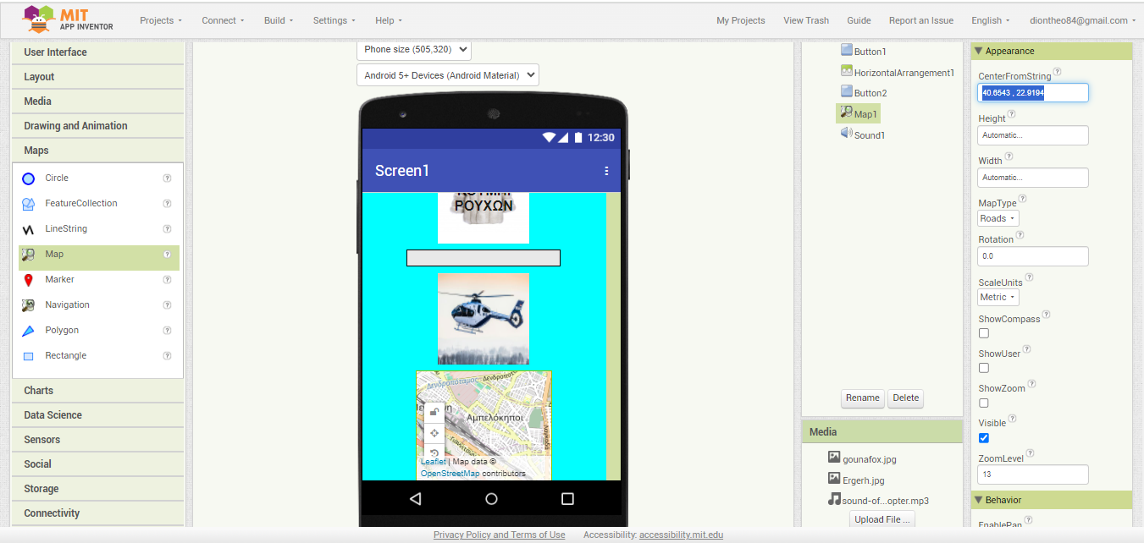
ΣΥΝΤΕΤΑΓΜΕΝΕΣ ΤΙΣ ΒΑΖΩ ΕΔΏ ΔΕΞΙΑ ΚΑΙ ΠΑΤΑΩ ENTER

Slide 25
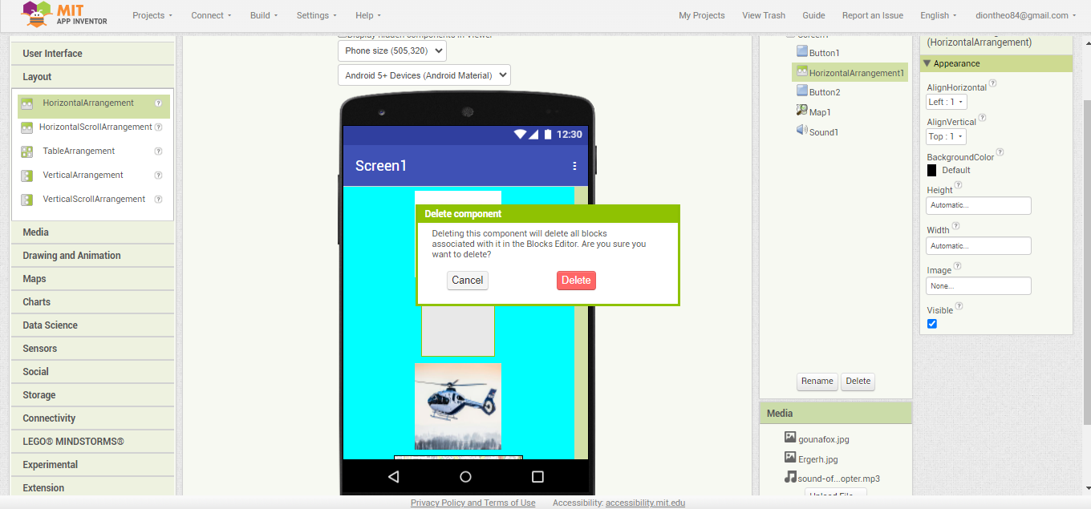
ΑΝ ΘΕΛΩ ΝΑ ΣΒΗΣΩ ΤΟ ΚΕΝΟ ΠΟΥ ΕΧΩ ΑΦΗΣΕΙ ΑΝΑΜΕΣΑ ΣΕ ΕΙΚΟΝΕΣ ΤΟ ΕΠΙΛΕΓΩ ΑΠΌ ΕΚΕΙ ΔΕΞΙΑ ΚΑΙ ΠΑΩ DELETE ΚΑΤΩ

Slide 26
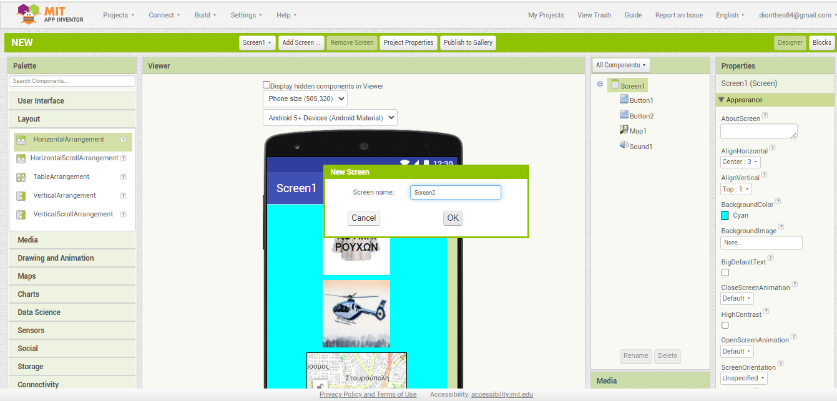
ΤΩΡΑ ΦΤΙΑΝΩ ΤΗΝ ΔΕΥΤΕΡΗ ΣΕΛΙΔΑ ΜΟΥ ΠΑΤΩΝΤΑΣ ADD SCREEN

Slide 27
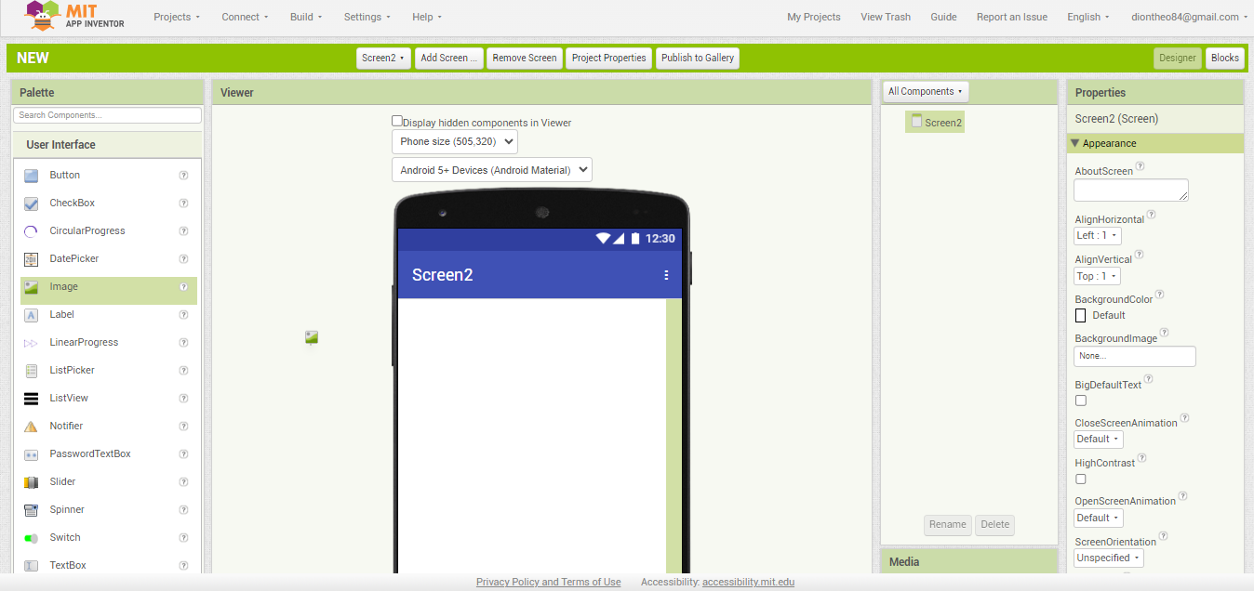
ΤΩΡΑ ΘΕΛΩ ΝΑ ΒΑΛΩ ΤΑ ΠΡΟΙΟΝΤΑ ΜΟΥ ΟΠΟΤΕ ΕΠΙΛΕΓΩ IMAGE ΑΠΌ ΑΙΣΤΕΡΑ ΏΣΤΕ ΝΑ ΒΑΛΩ ΤΗΝ ΦΩΤΟΓΡΑΦΙΑ ΤΟΥ ΠΡΟΙΟΝΤΟΣ

Slide 28
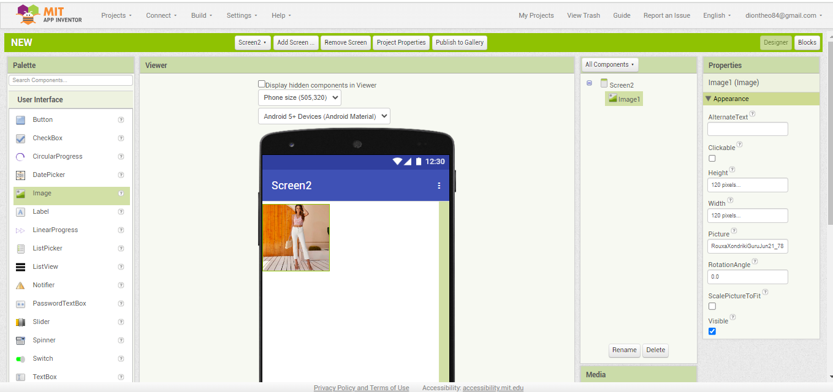
ΜΠΗΚΕ ΑΡΙΣΤΕΡΑ ΓΙΑΤΙ ΔΕΝ ΕΙΧΑ ΔΗΛΩΣΕΙ ΝΑ ΜΠΕΙ ΣΤΟ ΚΕΝΤΡΟ, ΤΟ ΜΕΓΕΘΟΣ ΌΠΩΣ ΚΑΙ ΠΡΙΝ ΤΟ ΡΥΘΜΙΣΑ 120 ΠΙΞΕΛΣ

Slide 29

ΤΩΡΑ ΘΕΛΩ ΝΑ ΓΡΑΨΩ ΤΙΜΗ ΠΡΟΙΟΝΤΟΣ ΚΑΙ ΚΩΔΙΚΟ ΟΠΟΤΕ ΘΑ ΠΑΡΩ ΚΑΙ ΘΑ ΣΥΡΩ ΑΠΌ ΚΑΤΩ ΤΟΥ 2 ΤΑΜΠΕΛΕΣ (LABEL)

Slide 30
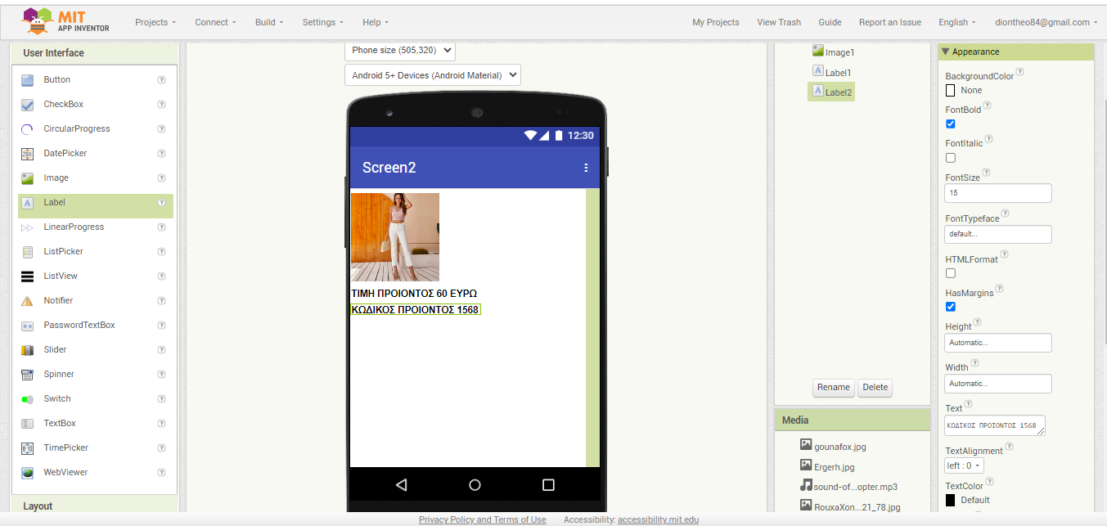
TO ΧΡΩΜΑ ΤΑ ΛΟΓΙΑ ΚΑΙ ΤΟ ΜΕΓΕΘΟΣ ΤΑ ΡΥΘΜΙΖΩ ΑΠΌ ΔΕΞΙΑ

Slide 31
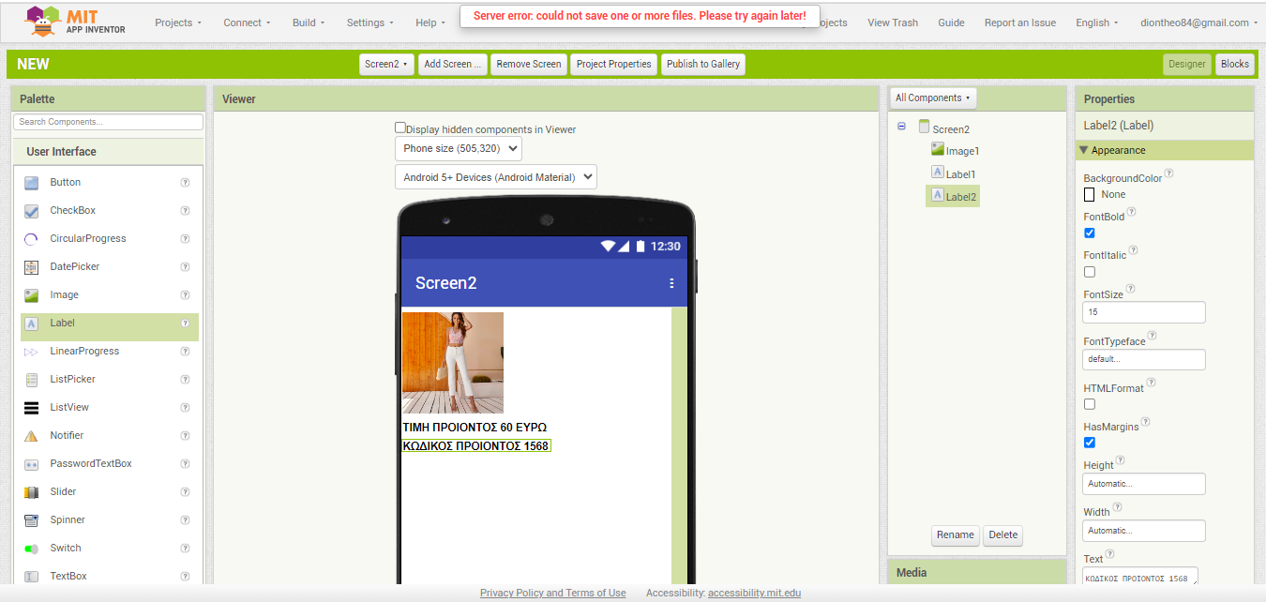
ΥΣΤΕΡΑ ΕΦΟΣΟΝ ΤΕΛΕΙΩΣΑΜΕ ΌΤΙ ΘΕΛΑΜΕ ΕΔΏ ΠΑΜΕ ΣΤΑ BLOCKS

Slide 32
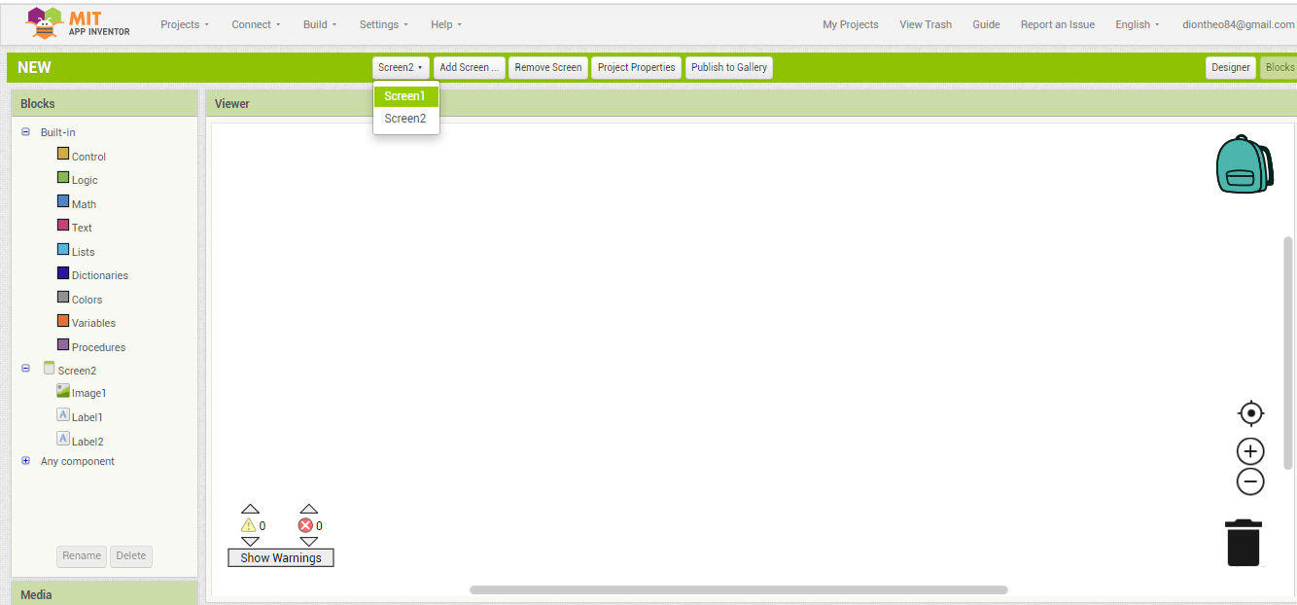
ΕΠΙΛΕΓΩ ΟΘΟΝΗ / SCREEN 1 ΑΡΧΙΚΑ ΓΙΑΤΙ ΕΚΕΙ ΕΧΩ ΤΟΠΟΘΕΤΗΣΕΙ ΤΑ ΚΟΥΜΠΙΑ / BUTTONS

Slide 33
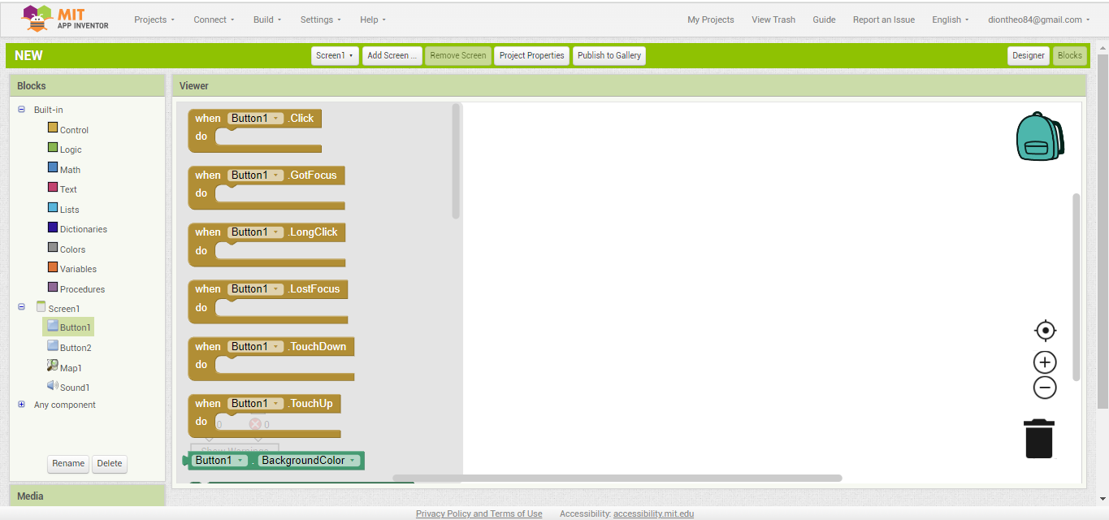
ΕΠΙΛΕΓΩ ΤΗΝ ΠΡΩΤΗ ΕΝΤΟΛΗ ΜΟΝΟ ΚΛΙΚΑΡΩ ΠΑΝΩ ΣΤΟ BUTTON1

Slide 34
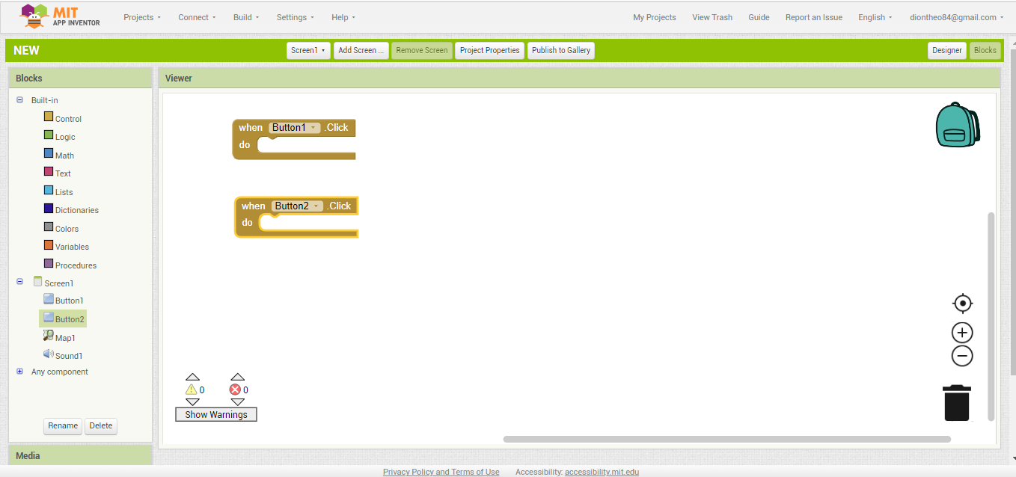
ΕΠΙΛΕΓΩ ΤΗΝ ΠΡΩΤΗ ΕΝΤΟΛΗ ΜΟΝΟ ΚΛΙΚΑΡΩ ΠΑΝΩ ΣΤΟ BUTTON2

Slide 35
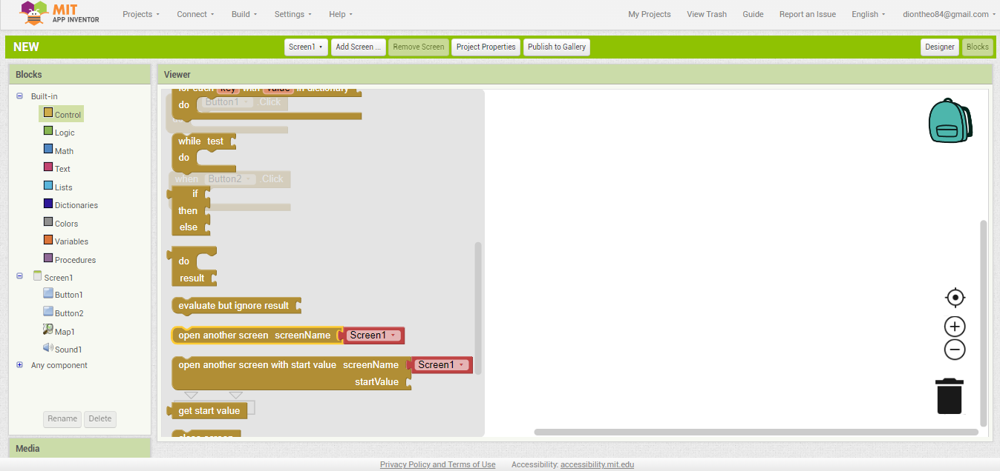
ΑΠΌ ΤΟ ΜΕΝΟΥ CONTROL ΕΠΙΛΕΓΩ ΤΗΝ ΕΝΤΟΛΗ ΠΟΥ ΒΛΕΠΕΤΕ

Slide 36
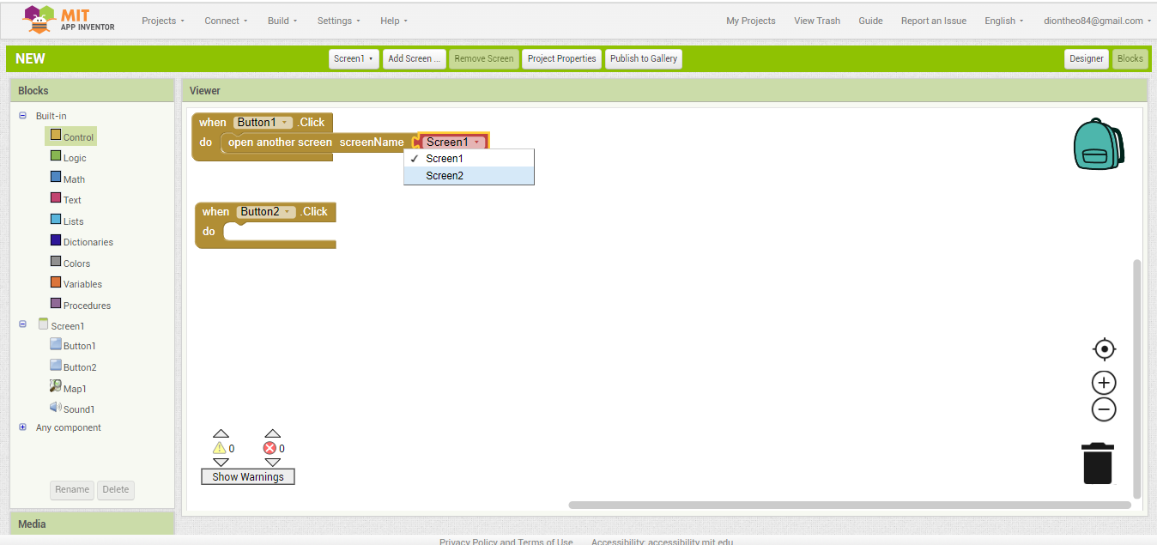
ΤΟ ΚΟΥΜΠΩΝΩ ΜΕ ΤΟ ΠΡΩΤΟ ΚΟΥΤΑΚΙ ΚΑΙ ΒΑΖΩ ΝΑ ΜΟΥ ΕΝΟΙΓΕΙ ΤΗΝ ΔΕΥΤΕΡΗ ΣΕΛΙΔΑ ΌΜΩΣ SCREEN2

Slide 37
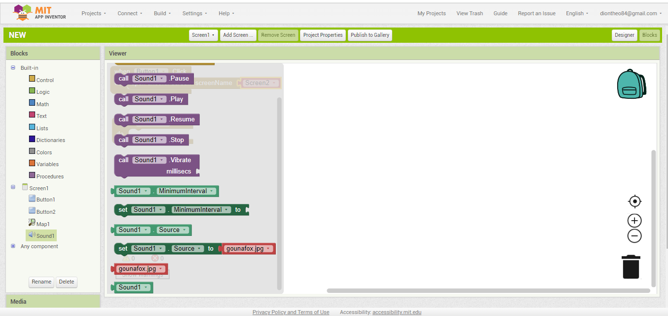
ΣΤΗΝ ΕΠΙΛΟΓΗ SOUND ΕΠΙΛΕΓΩ ΤΟ ΤΟΥΒΛΑΚΙ ΠΟΥ ΕΧΕΙ ΤΟ PLAY

Slide 38
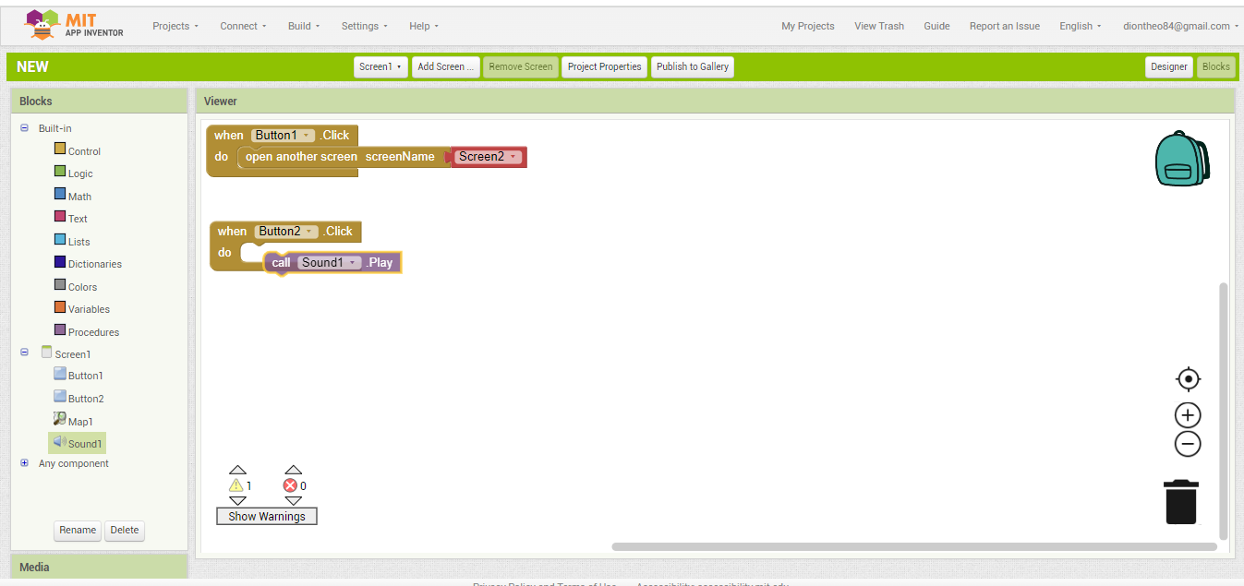
ΚΑΙ ΤΟ ΚΟΥΜΠΩΝΩ ΣΤΗΝ ΕΠΙΛΟΓΗ ΤΟΥ ΔΕΥΤΕΡΟΥ ΚΟΥΜΠΙΟΥ

Slide 39
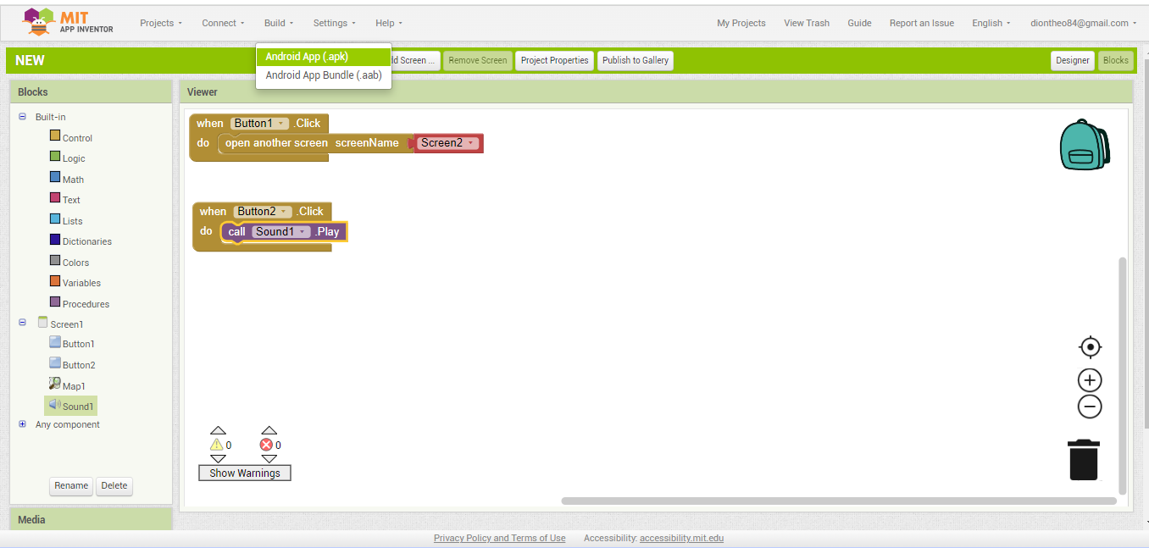
ΤΩΡΑ ΠΟΥ ΕΊΝΑΙ ΕΤΟΙΜΟ ΠΗΓΑΙΝΩ BUILD ΚΑΙ ΕΠΙΛΕΓΩ ΤΗΝ ΠΡΩΤΗ ΕΠΙΛΟΓΗ ANDROID

Slide 40
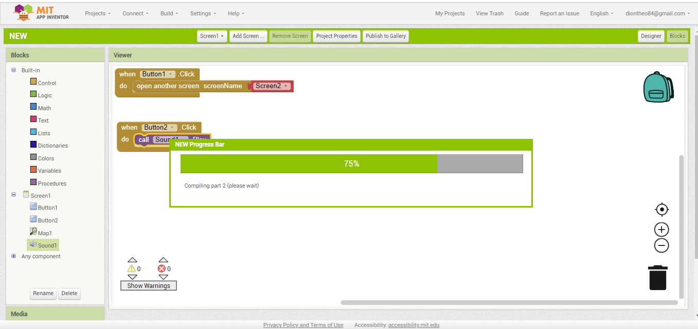
ΠΕΡΙΜΕΝΟΥΜΕ ΝΑ ΕΤΟΙΜΑΣΤΕΙ…………..

Slide 41
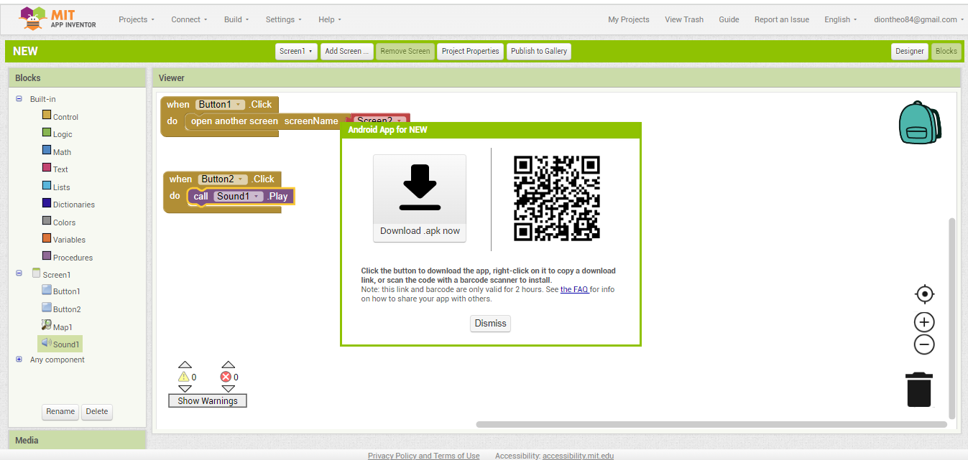
ΤΩΡΑ ΣΚΑΝΑΡΩ ΤΟ QRCODE ΑΠΌ ΤΗΝ ΕΦΑΡΜΟΓΗ ΠΟΥ ΕΧΩ ΚΑΤΕΒΑΣΕΙ ΣΤΟ ΚΙΝΗΤΟ ΜΟΥ

Slide 42
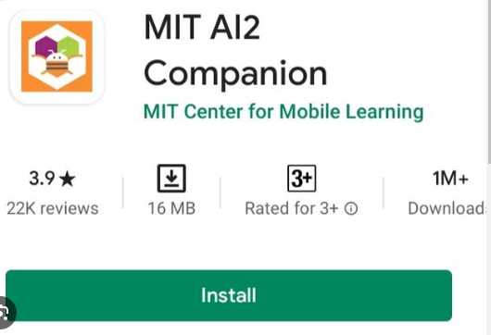
ΑΠΌ ΤΗΝ ΣΤΙΓΜΗ ΠΟΥ ΕΧΟΥΜΕ ΟΛΟΚΛΗΡΩΣΕΙ ΤΗΝ ΕΦΑΡΜΟΓΗ ΜΑΣ ΣΤΟ https://appinventor.mit.edu/
ΚΑΤΕΒΑΖΟΥΜΕ ΑΠΟ ΤΟ PLAYSTORE ΤΟ MIT AI2 COMPANION
ΏΣΤΕ ΝΑ ΣΥΝΔΕΔΕΙ ΜΕΤΑ ΜΕ ΤΟΝ ΥΠΟΛΟΓΙΣΤΗ ΜΑΣ ΚΑΙ ΝΑ ΜΕΤΑΦΕΡΘΕΙ Η ΕΦΑΡΜΟΓΗ ΣΤΗΝ ΣΥΣΚΕΥΗ ΜΑΣ.

Slide 43
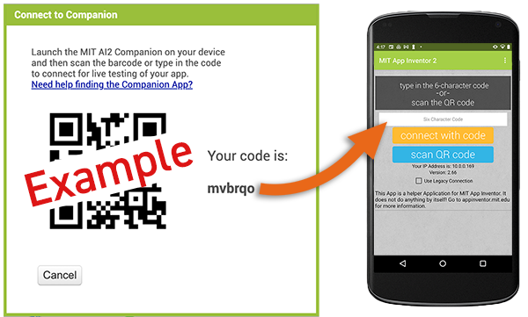

Slide 44
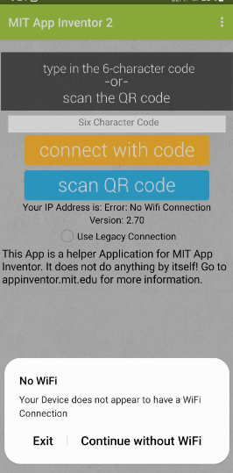
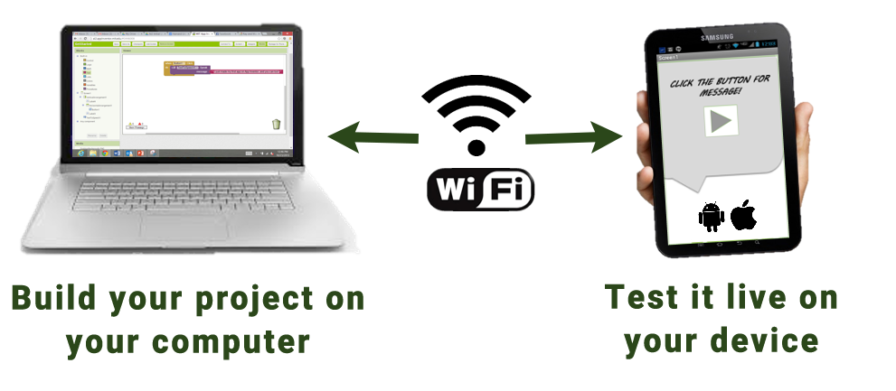
ΤΕΛΟΣ, ΣΚΑΝΑΡΟΥΜΕ ΤΟΝ QR CODE ΠΟΥ ΕΧΟΥΜΕ ΑΠΌ ΤΟΝ ΥΠΟΛΟΓΙΣΤΗ ΜΑΣ ΣΤΟ ΚΙΝΗΤΟ ΚΑΙ ΠΑΤΑΜΕ ΑΠΟΘΗΚΕΥΣΗ ΟΠΩΣΔΗΠΟΤΕ ΚΑΙ ΌΤΙ ΕΊΝΑΙ ΑΣΦΑΛΕΣ ΚΑΙ ΌΤΑΝ ΠΛΕΟΝ ΑΠΟΘΗΚΕΥΤΕΙ ΜΠΟΡΟΥΜΕ ΝΑ ΤΟ ΑΝΟΙΞΟΥΜΕ.

Slide 45
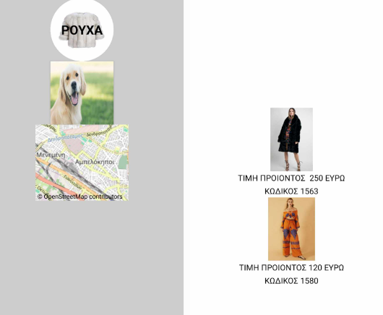
ΤΕΛΙΚΟ ΑΠΟΤΕΛΕΣΜΑ

Slide 46
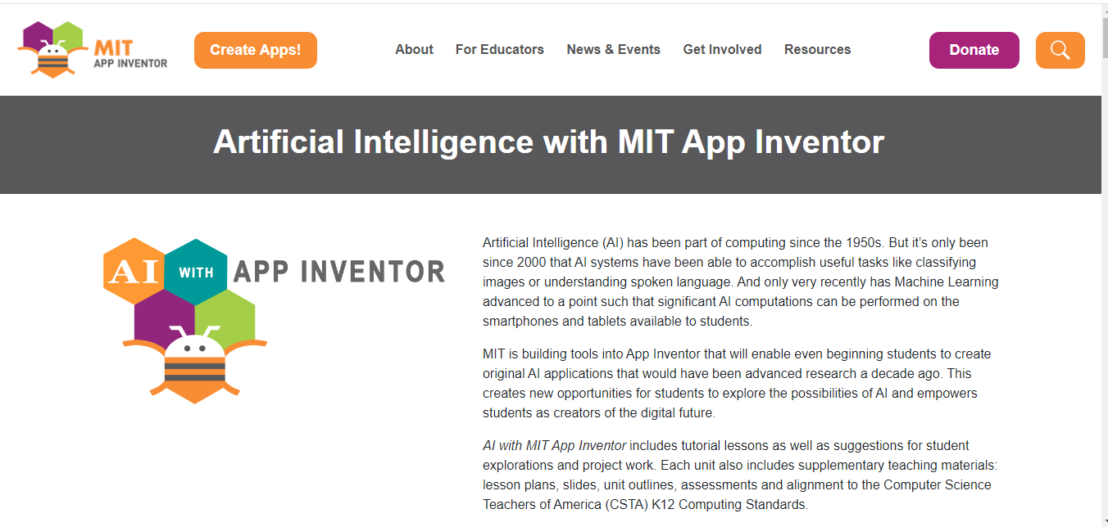

Slide 47
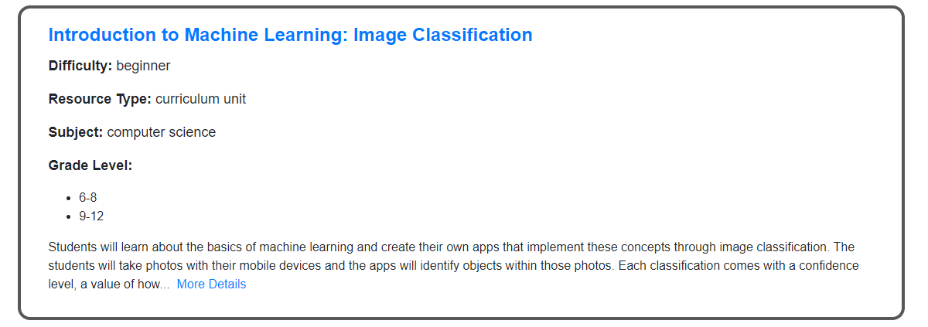


Slide 48
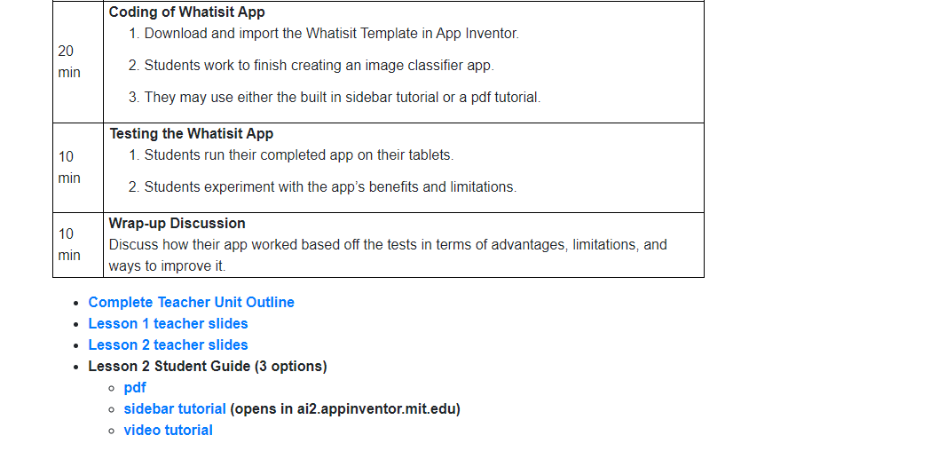

Slide 49
